Slide 1
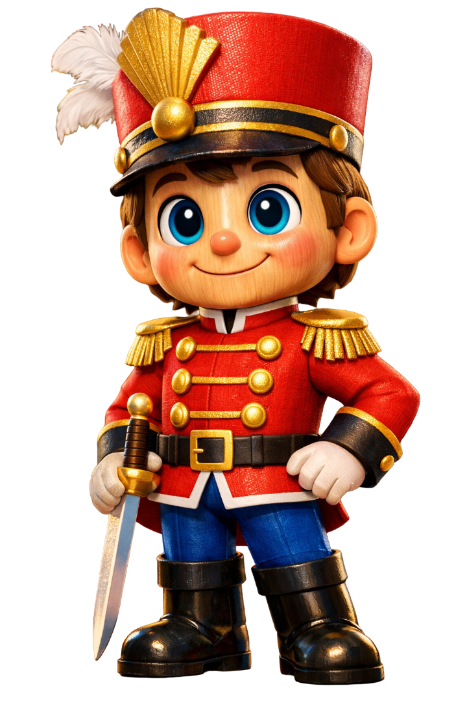

Автоматизация звука Щ
«Щелкунчик»

Slide 2


Привет! Я Щелкунчик, я приготовил для тебя игры со звуком Щ

Slide 3
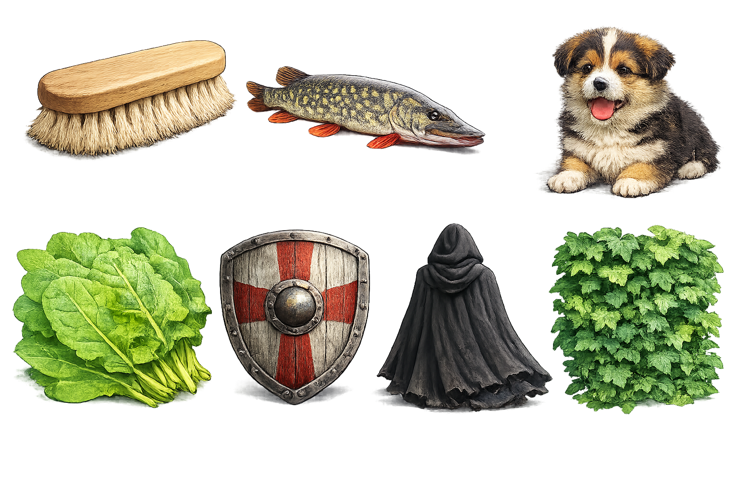
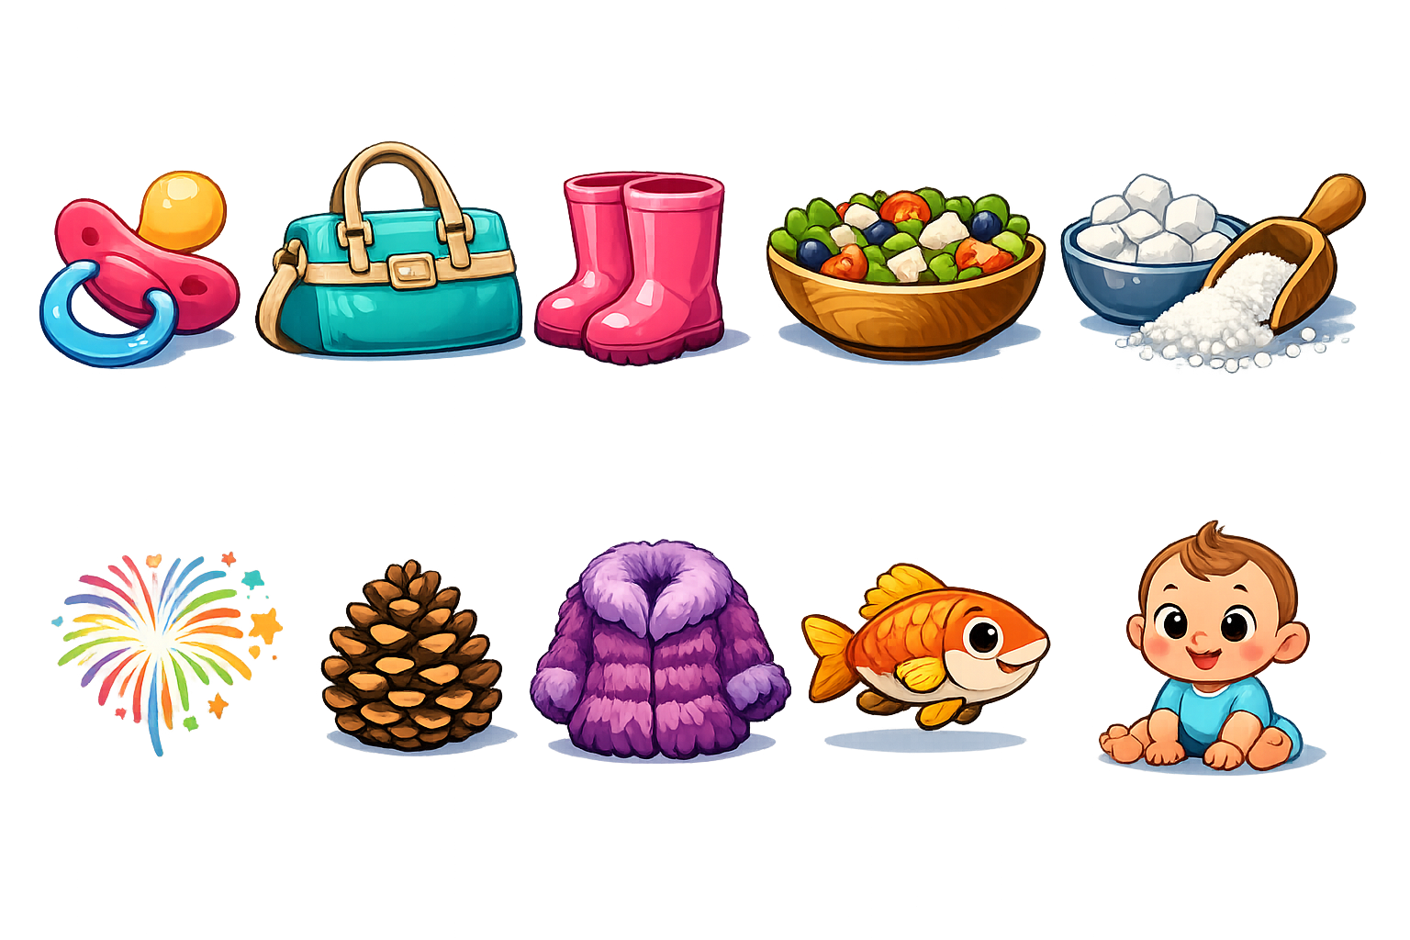

Найди картинки со звуком Щ. Нажимай на картинки и называй их.

Slide 4

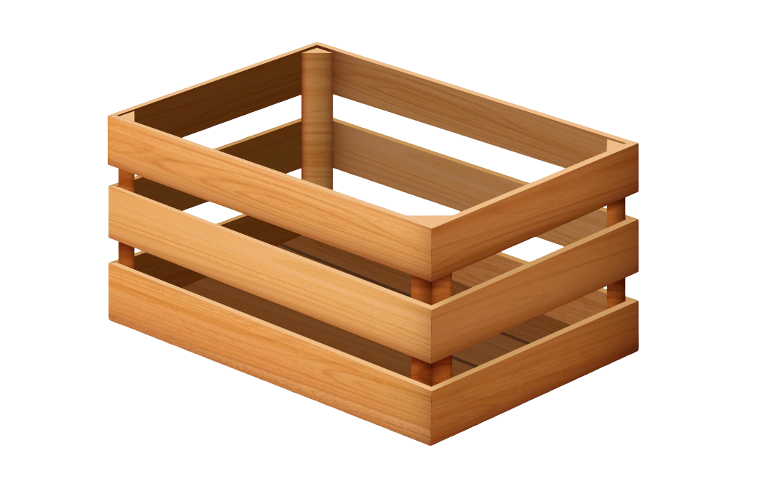
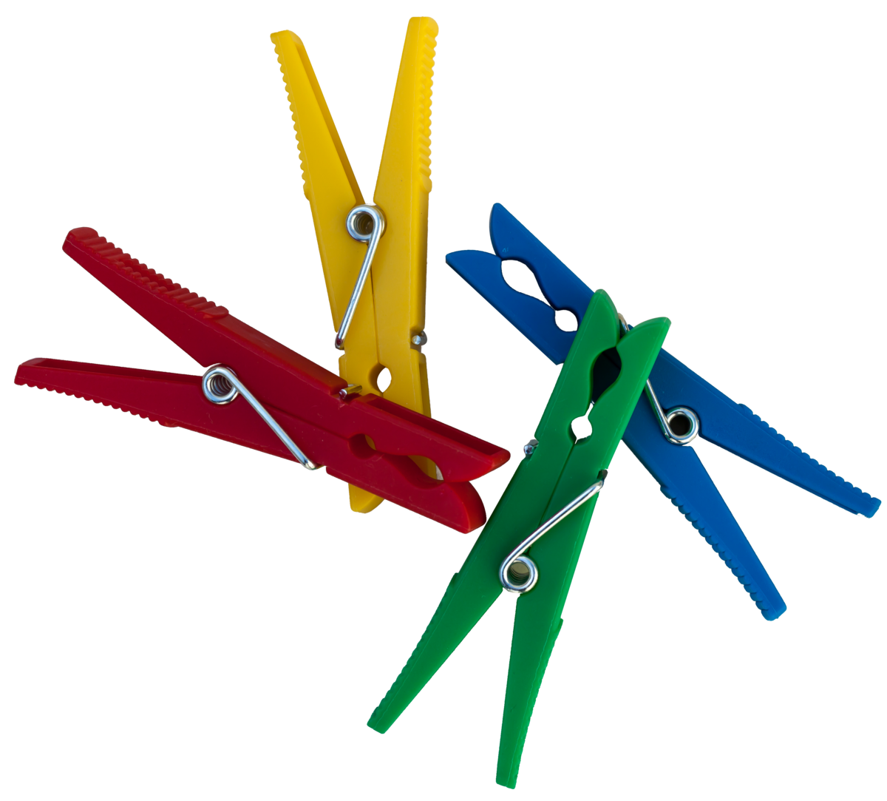
Плющ, плащ, щётка, щавель, ящик, прищепки.
Определи место звука Щ в словах

Slide 5
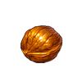
Тебе понравились игры?
Ты отлично справился, держи золотой орех!

